Slide 1
一年级上册总复习
空间与图形

Slide 2
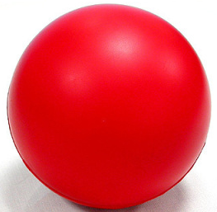
说一说这些物体是什么形状？
①
②
③
④
⑤
⑥
每种形状各有什么特点？
⑦
⑧
⑨

Slide 3
分一分，你想把哪些图形分成一类？
①
②
③
④
⑤
⑥
按形状分：
按颜色分：
⑦
⑧
⑨

Slide 4
的上面是（ ）下面是（ ）
的左边是（ ）右边是（ ）
在（ ）的左边，在（ ）的下边
在（ ）的左边，在（ ）的右边
在（ ）的左边，在（ ）的右边，在（ ）的上面，在（ ）的面面。

Slide 5
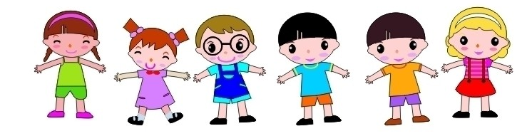
小红
小兰
小明
小军
小华
小冬
3
1、小军的左边有（ ）人，右边有（ ）人
2
小军
小兰
2、小明的左边是（ ），右边是（ ）
小军
小华
3、小冬在（ ）的左边，在（ ）的右边
小兰
4、小明在（ ）的左边，在（ ）的右边
小军
5、从右数第5个是（ ），他的左边第3个是（ ）。
小兰
小冬

